Slide 1
Център „Жорж Помпиду“
КМИТ 6 клас

Slide 2
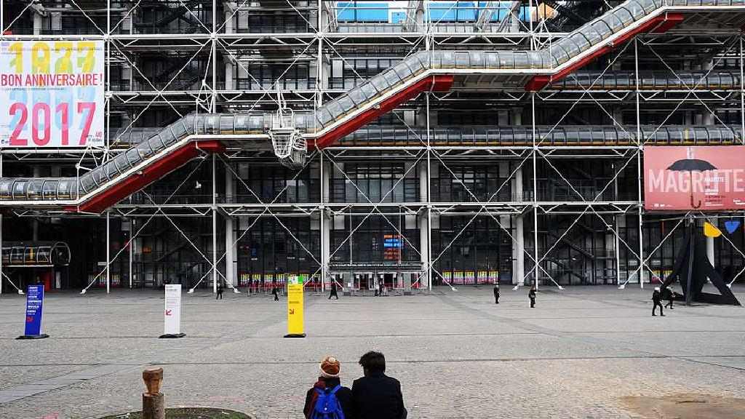
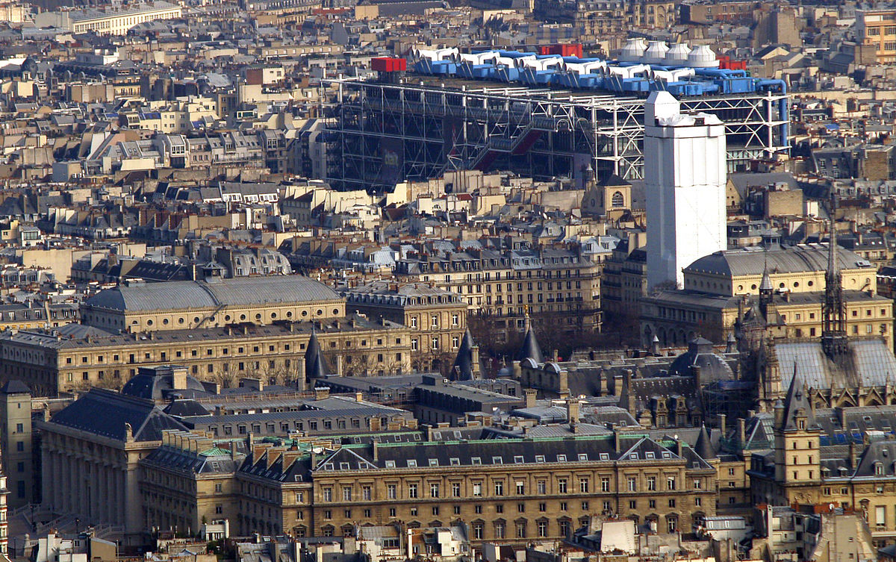
„Жорж Помпиду“ е съвременен културен център в Париж, построен през 1971–1977 година по инициатива на френския президент Жорж Помпиду и разположен в 4-ти арондисман.

Slide 3
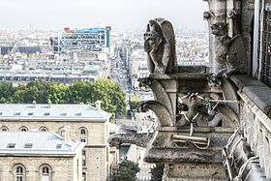
Националният център за изкуство и култура „Жорж Помпиду“, „Бобур център“ или, разговорно, „Бобур“ е многокултурно учреждение, намиращо се в квартала „Бобур“, четвърти арондисман в Париж, между квартала на Халите и квартала Маре.
Центърът е плод на желанието на Жорж Помпиду, тогавашен президент на Френската република, да създаде в сърцето на Париж оригинална културна институция, изцяло посветена на създаването на модерно и съвременно изкуство.

Slide 4
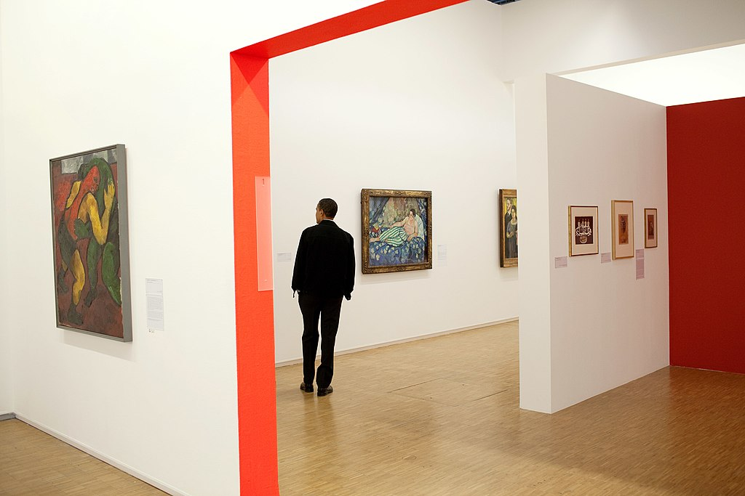
Създаден през 1977 г., Центърът „Помпиду“ приема през 2006 г. вече 6,6 милиона посетители годишно, което го прави 3-та най-посещавана институция във Франция след Лувъра и Айфеловата кула.
В рамките на Националния музей на модерното изкуство той запазва един от трите най-важни колекции на модерно и съвременно изкуство в света, наред с тази на Музея на модерното изкуство в Ню Йорк и Тейт Модерн в Лондон.
Барак Обама разглежда галерията

Slide 5
История
Създаването в Париж на културно съоръжение от нов тип, посветено на всички форми на съвременното творчество, е стояло в пресечната точка на няколко опасения:
желанието да се спре упадъкът на Париж на художествената сцена и да се запази статута му като основно място на съвременното изкуство в световен мащаб, все по-оспорвано от Ню Йорк
желанието да се покажат френските артисти на света и да насърчава тяхното творчество
убеждението, че най-съвременното изкуство може да се свърже с широката общественост

Slide 6
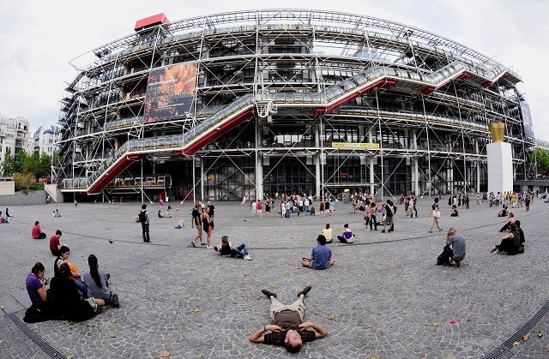
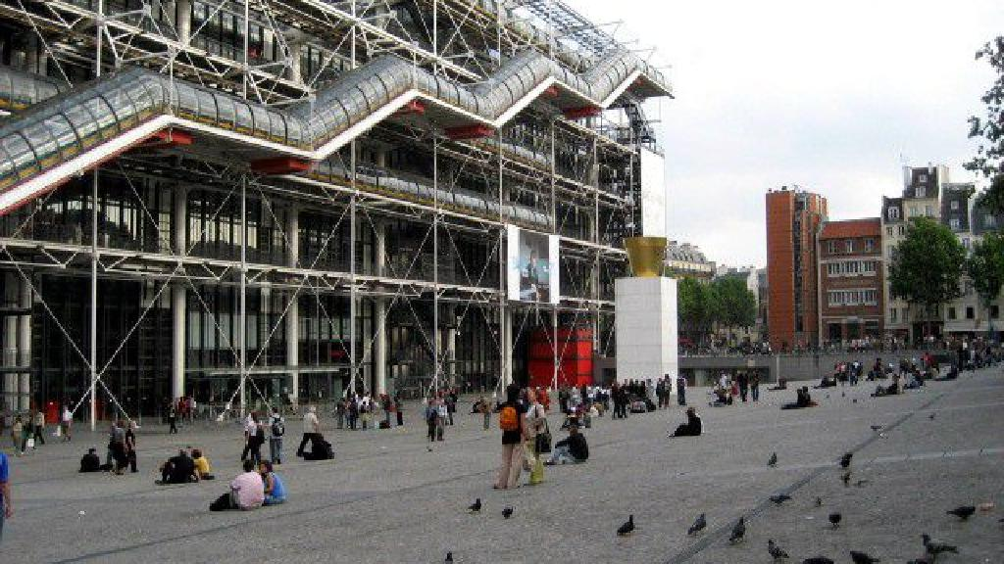
Архитектура
Изграждането на музея става след международен архитектурен конкурс, по волята на Жорж Помпиду, който заявява: „Този конкурс да бъде възможно най-гъвкав. Което ще рече, че условията на конкурса трябва да включват минимум ограничения, свързани с предназначението на помещенията, и така архитектите да могат да развиват своите проекти, без да се налага да се притесняват за предписания като тези, които са свързани с ограничаването на височината.

Slide 7
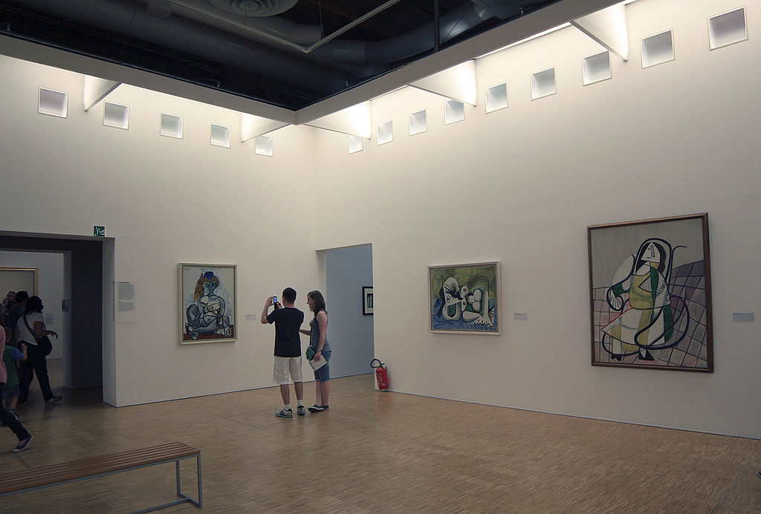
Път на посетителя
Посетителите влизат през раздела за съвременно изкуство на четвъртия етаж, където отделни зали са поставени на поп арта, arte povera (бедно изкуство) и на други основни направления, както и на отделни творци като Ив Клайн и Жан Дюбюфе.
След това се качват на горния етаж, в раздела за модерно изкуство (1905-1960), където са представени направления като фовизма и кубизма и произведения на Пабло Пикасо, Василий Кандински, Жак Руо, Марк Шагал, Анри Матис и други.
Зала с картини на Пабло Пикасо

Slide 8
БЛАГОДАРЯ ЗА ВНИМАНИЕТО!
: )

